Slide 1
Öğretim Materyalleri Tasarımı

Slide 2
Görsel Materyaller
Tasarım Öğeleri
Çizgi, Alan, Doku, Şekil, Boyut, Renk
Tasarım İlkeleri
Bütünlük
Denge
Vurgu
Hizalama
Yakınlık

Slide 3
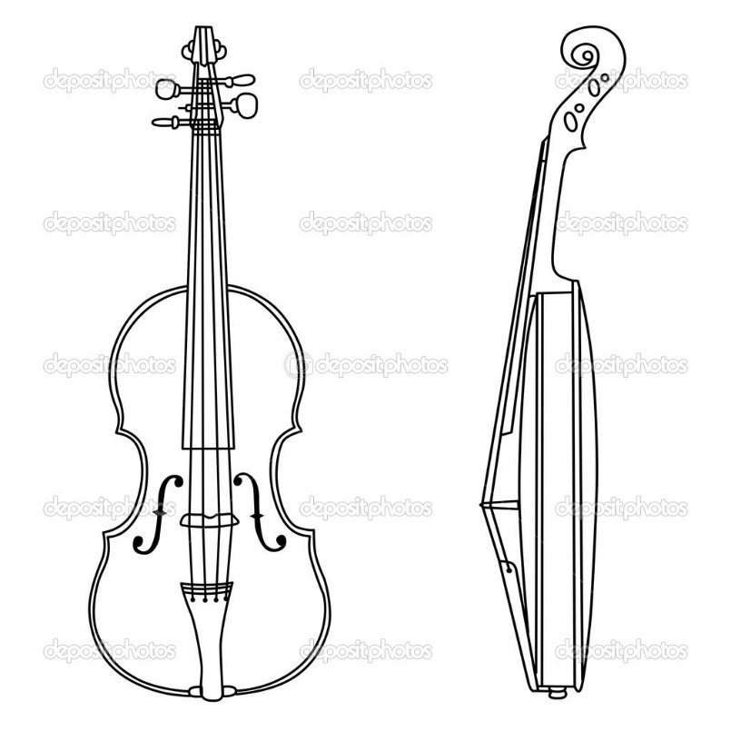
ŞEKİL
Şekiller kimi zaman herhangi bir cismin sadece kenar çizgileri ile görüntülenmesinde kullanılırlar. Bunu siluet olarak ifade etmek de mümkündür.

Slide 4
RENK
Renk
a. Bilginin göze çarpmasını sağlar
b. Bilgi düzeyleri oluşturur
c. Resimde uyumluluk sağlar
Beni farkedin, ben morum
Ben açık morum, daha az önemli bir bilgi olabilirim
Mor & Sarı
Mor & Pembe
Ben daha iyi görünüyorum
Ben kötü görünüyorum

Slide 5
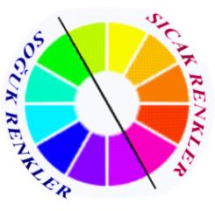
Renk
Birbiri ile uyumlu renkler
Birbirini tamamlayan renkler

Slide 6
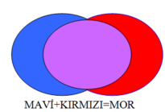
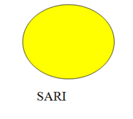
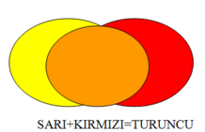
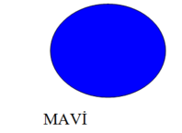
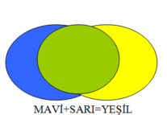
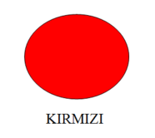

Slide 9
Dijital ortamda okumak güçtür.
Arka fon olarak çocuk sitesi için kötü bir seçim iken sanat galerisi için uygun bir seçim olabilir.

Slide 11
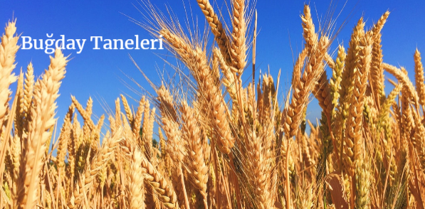
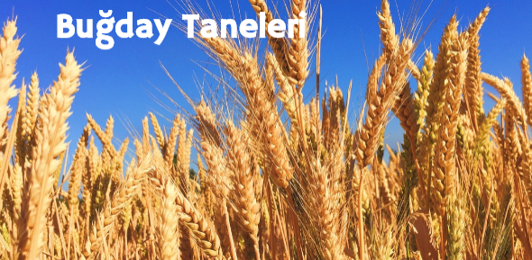
BOYUT
Boyutu ve gölgelendirmeyi bir objede 3. boyut hissi vermek için kullanın.

Slide 12
Alan
3x3 kuralı eski ve basit bir tasarım kuralıdır. Ekran, soldan sağa ve yukarıdan aşağıya 3 parçaya bölünerek 3x3 bir matris elde edilir.
Anahtar öğeler veya nesneler bu 3 çizginin yakınında bulunmalıdır.
3x3 kuralı öğrencilerin dikkatlerini bu çizgilerin kesişme noktalarında toplayacağını belirtir.
En çok sol üst köşeye yerleştirilen nesneler hatırlanır

Slide 13
BOŞLUK
Boşluğu bir tasarım elemanı olarak düşünün. Beyaz alanlar bilginin gruplanması için kullanılır ve gözün önemli bilgiye yönelmesini sağlar.

Slide 14
Bütünlük

Slide 15
Bütünlük

Slide 16
Vurgu
Materyalin bir bölümüne dikkat çekmek için:
Ok vb yön göstericiler
Diğerlerinden daha parlak renk kullanımı
Zemin ile madde arasında zıt renkler kullanımı
Diğer şekillerden farklı bir şekil kullanımı

Slide 17
Hizalama
Dikey ve yatay hizalama daha düzgün algılanır.
Düzenli bilgiler düzensizlere göre daha kolay öğrenilir
Hizalama ile öğrenen öğeler arasındaki ilişkiyi kolaylıkla anlayabilir ve dikkatini bunlar üzerinde toplayabilir. Bunun için öğeler arasında sanal çizgiler varmışçasına düzenlenebilir.
Örneğin, bir resmin yanındaki metin resimle aynı hizada bulunursa öğrenenlerin bu öğeleri algılamaları ve aralarındaki ilişkiyi anlamaları daha kolay olacaktır.

Slide 18
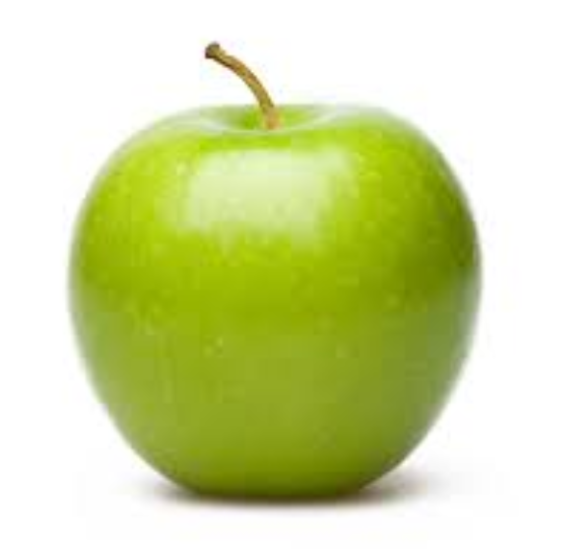
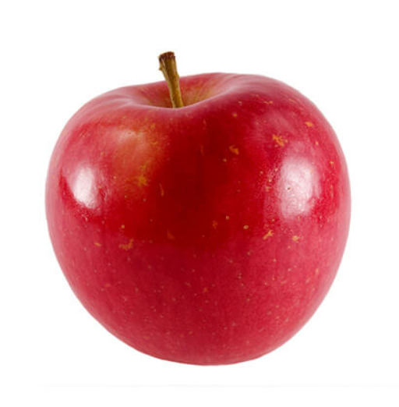
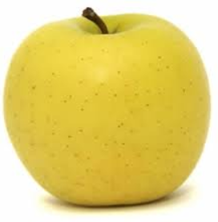
Hangisi birbirine daha çok benzer?

